Slide 1
基于Kinect骨骼数据的 人机交互方式的设计及应用
指导老师：王琼
19150146 姚悦
19150145 钟婷
21150611 仇思宇

Slide 2
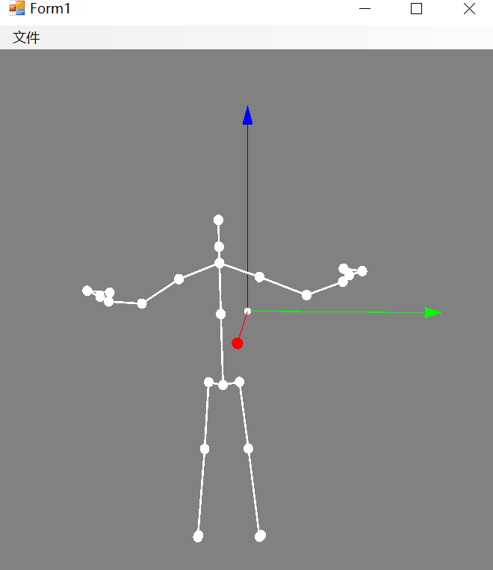
Contents
项目简介
项目进行情况
不足与反思
下阶段计划

Slide 3
项目简介
项目背景
廉价的三维相机正在走进生活！
基于三维相机的应用开发大行其道:
体感游戏、 身体检测……
项目的目标
新的键盘
新的鼠标
新的输入手段

Slide 4
项目简介
硬件设备
主流设备Kinect：人体骨骼、深度点云。
Kinect 2.0设备，能够实时获取4-6个人体的骨骼和深度点云。
Kinect的开发包。
Kinect 2.0设备，价格2000左右。
体感设备改善了人机交互方式。

Slide 5
项目简介
项目计划
能够实时绘制人体骨骼
Kinect键盘与文本编辑软件
Kinect鼠标与绘图软件
提高人机交互的性能
Notes:
Content Layouts

Slide 6




项目进行情况
建立骨骼类
实时捕捉
Kinect键盘
Kinect鼠标
前期
准备
项目
成果
跟踪手掌运动
前期
准备
卡尔曼滤波
保证交互流畅
项目
成果
实时绘制三维骨骼
项目
成果

Slide 7
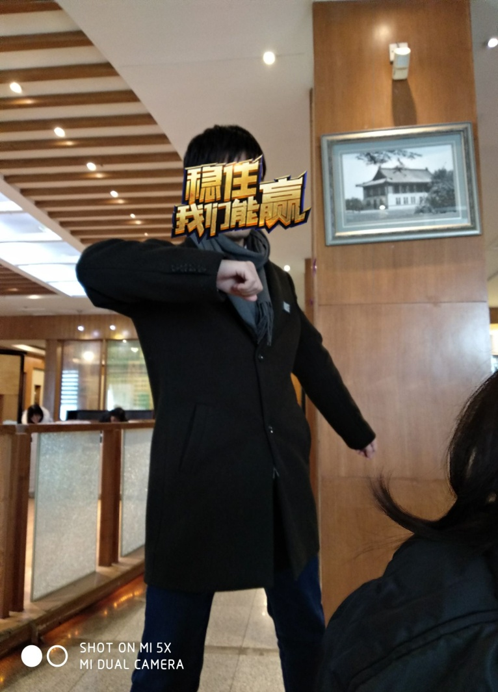
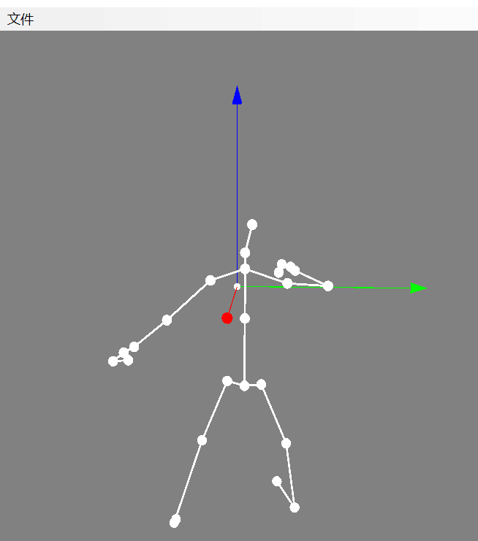
项目成果：实时绘制人体骨骼数据

Slide 8
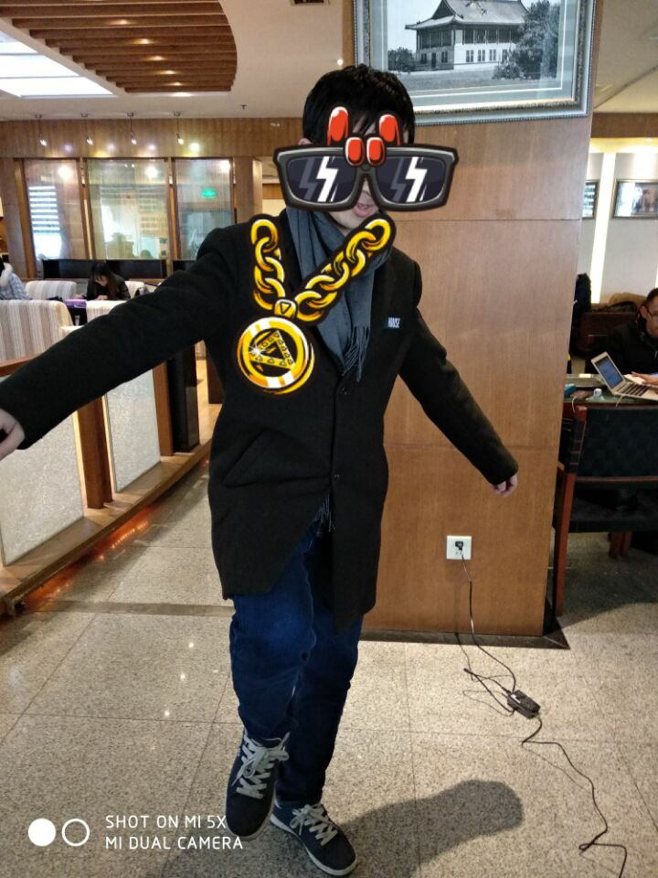
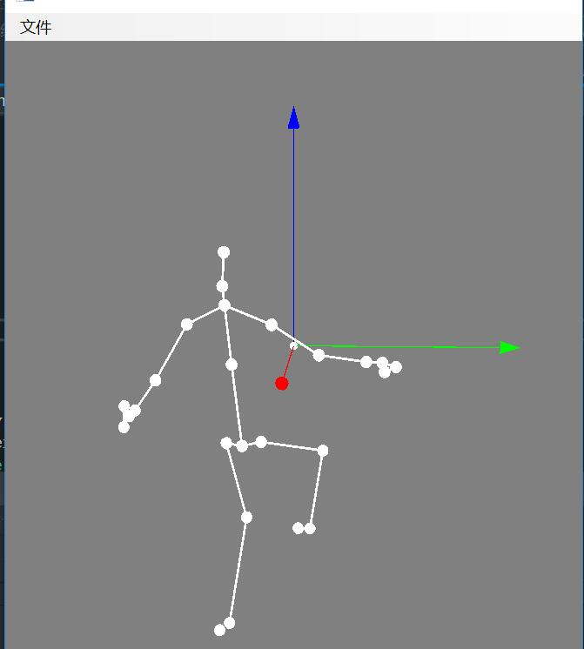
项目成果：实时绘制人体骨骼数据

Slide 9
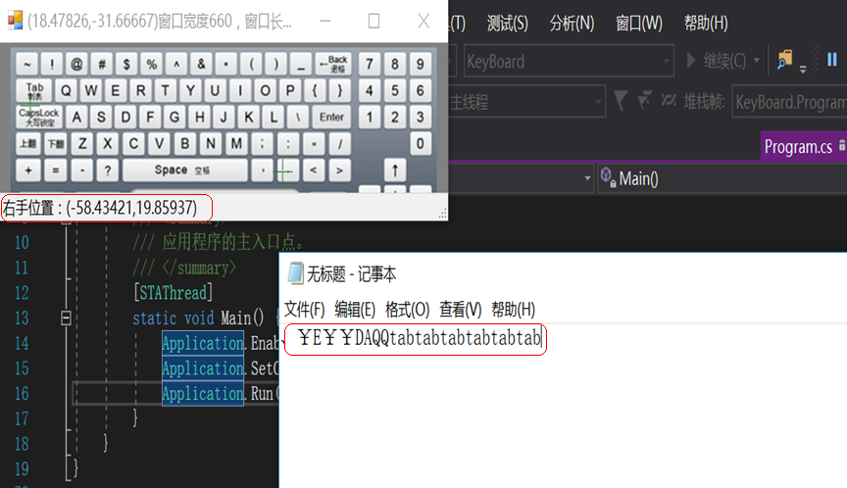
项目成果： Kinect键盘

Slide 10
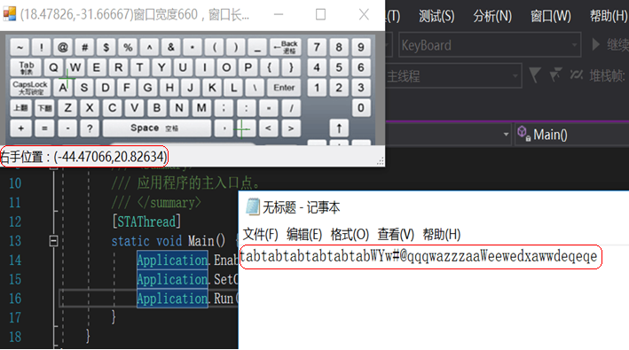
项目成果： Kinect键盘

Slide 11
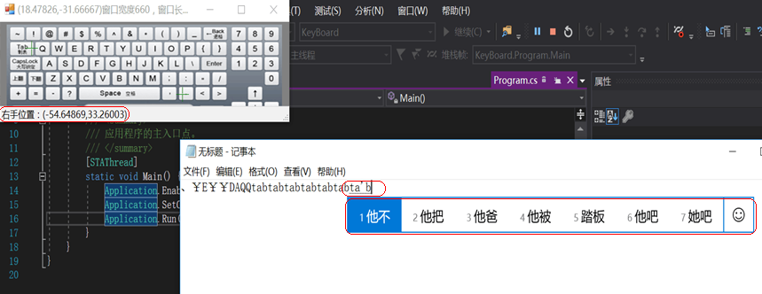
项目成果： Kinect键盘

Slide 12
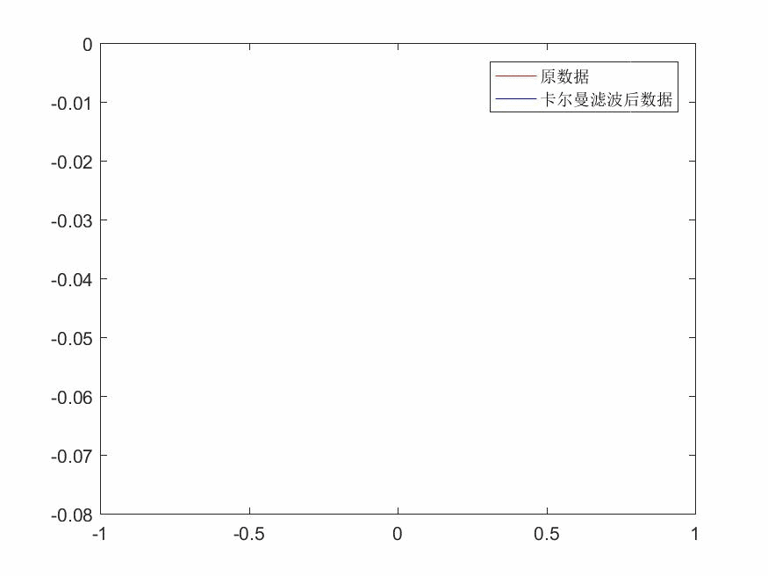
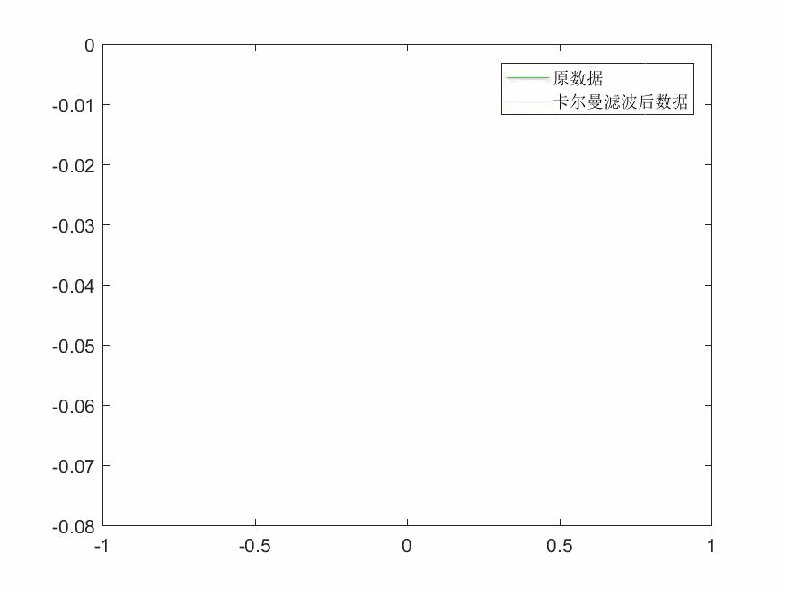
项目成果：卡尔曼滤波与运动校准

Slide 13
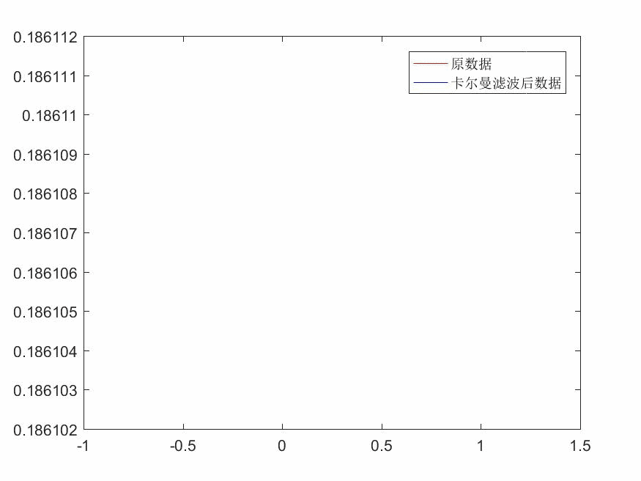
项目成果：卡尔曼滤波与运动校准

Slide 14


项目存在的问题
存在丢帧现象，数据无法恢复。
其他关节，靠近手掌时，出现干涉现象，测量不准。
卡尔曼滤波的算法学习、实现？
设备在不同环境中，误差幅度不同，滤波参数如何调整？。
存在的
问题
动作分析不够准确
鼠标位置的初始化校准？
键盘光标的初始化校准？
鼠标按下、抬起中，有较大误差；
字符按下、抬起中，有较大误差。
存在的
问题

Slide 15
下一阶段计划
优化程序代码
实现鼠标位置的初始化校准
实现键盘光标的初始化校准。
实现卡尔曼滤波对骨骼数据的校准。
研究不同环境中，滤波参数的设置方法。

Slide 16
Thank You!

